Slide 1


复旦大学博士学位论文答辩
基于全基因组DNA甲基化谱式的肿瘤诊断
及预后生物标记物研究
答 辩 人： 郭 士 成
导 师： 金 力 教授
王久存 教授
指导小组： 熊墨淼 教授
2014年12月2日
复旦大学现代人类学教育部重点实验室
复旦大学生命科学学院
Notes:
各位老师，同学，大家晚上好，欢迎你们来参加我的博士论文预答辩。今天我汇报的题目是基于全基因组DNA甲基化谱式的肿瘤诊断及预后生物标记物研究。我的导师是金力教授，王久存教授，指导小组还包括熊墨淼教授。

Slide 2
DNA甲基化在肿瘤分子诊断中的应用：机遇与挑战

Slide 3
答辩提纲
研究背景
1
第一部分
2
DNA甲基化标记物在肺癌诊断中的机遇和挑战
第二部分
3
基于跨平台甲基化芯片数据建立肺癌早期诊断模型
第三部分
4
全基因组甲基化图谱揭示泛癌甲基化特征
第四部分
5
基于甲基化特异富集测序技术鉴定肿瘤生物标记物
6
总结展望
Notes:
今天汇报的内容将按照如下顺序进行展开。首先是DNA甲基化基础知识介绍，第一部分：DNA甲基化标记物在肺癌诊断中的机遇和挑战，论证了DNA甲基化最为肿瘤标记物的优势。第二部分，基于跨平台甲基化芯片数据建立肺癌早期诊断模型，采用芯片技术建立建立单一肿瘤诊断模型。第三部分基于跨平台甲基化芯片数据建立肺癌早期诊断模型，论证了DNA甲基化对多种肿瘤进行同时预测的潜力，第四部分基于甲基化特异富集测序技术鉴定甲基化肿瘤标记物，建立了基于二代测序技术下甲基化生物标记物的开发流程。最后是对DNA甲基化在肿瘤诊断，预后 及实时检测的研究前景，以及DNA甲基化未来的研究热点进行展望。

Slide 4
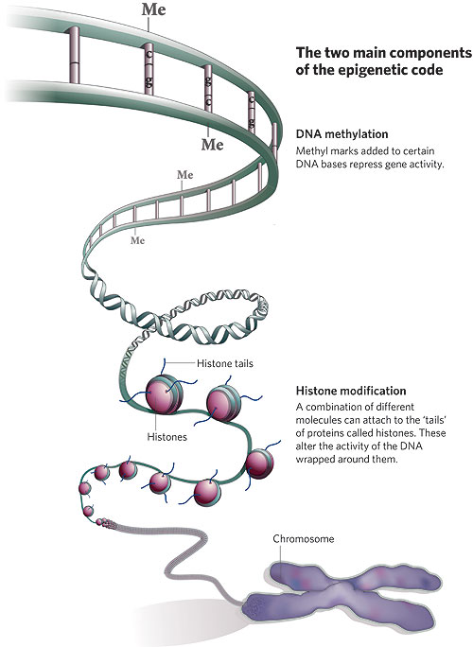
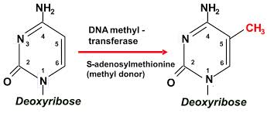
DNA甲基化基本知识介绍
DNA 甲基化：发生在DNA碱基上的甲基化修饰
DNA甲基转移酶
S-SAM为唯一甲基供体
对特定碱基的进行甲基化修饰
人类成熟体细胞的基因组DNA甲基化特点
发生在CpG二核苷酸对
70-80% 的CpG二核苷酸呈甲基化状态
其余20%左右非甲基化状态的CpG一般聚集成簇
研究背景
Notes:
DNA 甲基化是指发生在DNA碱基上的甲基化修饰。他是由DNA甲基转移酶以S-腺苷甲硫氨酸为唯一甲基供体对对特定碱基的碳原子或者其他原子的过程。一般而言人类成熟体细胞基因组上的DNA甲基化只发生在CpG二核苷酸对上，基因组中70-80% 的CpG二核苷酸是呈甲基化状态，其余20%左右非甲基化状态存在，且一般聚集成簇，形成所谓的CpG岛区域。

Slide 5

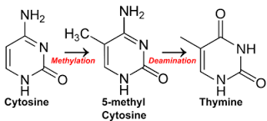
DNA甲基化：衔接进化和发育的桥梁
进化
发育
DNA 甲基化
突变类型(CpG->TpG)
突变频率 (10-40倍)
减数分裂重组热点
基因表达
可变剪切
染色体沉默
基因组稳定性
配子形成
早期胚胎发育
衰老
复杂疾病
DNA甲基化：存储量巨大的信息载体
DNA甲基化对各种生理、病理状态具有强大的区分能力
DNA甲基化作为肿瘤标记物的巨大潜力
研究背景
Notes:
DNA甲基化系统是为数不多的同时对进化和发育具有重要作用的基因组元件。从进化角度看，DNA甲基化为进化提供来自突变及重组两个原动力，可以引起CpG向TpG的定向突变，且这种突变在甲基化的CpG比非甲基化的CpG高10-40倍。从发育角度看，DNA甲基化参与基因表达，可变剪切，参与X染色体沉默，基因组的稳定性的调控，在配子形成，早期胚胎发育，衰老，以及一系列复杂疾病的发生种发挥重要作用。DNA甲基化是巨大的信息载体，因此理论上可以对各种生理、病理状态具有强大的区分能力。因此本论文旨在全面评估DNA甲基化作为肿瘤标记物的巨大潜力。

Slide 6
答辩提纲
研究背景
1
第一部分
2
DNA甲基化标记物在肺癌诊断中的机遇和挑战
第二部分
3
基于跨平台甲基化芯片数据建立肺癌早期诊断模型
第三部分
4
全基因组甲基化图谱揭示泛癌甲基化特征
第四部分
5
基于甲基化特异富集测序技术鉴定甲基化肿瘤标记物
6
总结展望
Notes:
现在进入第一部分：DNA甲基化标记物在肺癌诊断中的机遇和挑战

Slide 7
DNA甲基化标记物在肺癌诊断中的机遇和挑战
研究背景
科学问题
研究策略
技术路线
结果讨论
DNA甲基化标记物在肺癌诊断中的机遇和挑战
Notes:
这部分将从如下6个部分进行讲解，分别为背景，拟解决的科学问题，研究策略，研究路线和流程、结果和总结

Slide 8
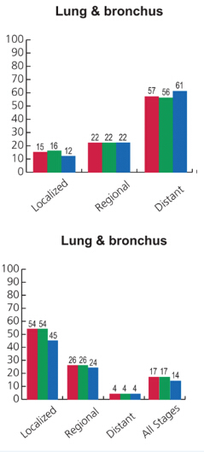
背景：肺癌是首位恶性肿瘤死亡原因
非小细胞肺癌：
美国（2014）
发病率第二
死亡率第一
中国（2013）
A (左): 不同种族，四种肿瘤诊断时的肿瘤分期分布（美国，2003-2009）
发病率
男性： 第一位
女性： 第二位
死亡率第一
B (右): 不同种族及诊断阶段，四种肿瘤的五年生存率（美国，2003-2009）
诊断时多为晚期、生存率极低（5%）
早期诊断时生存率高（55%）
五年生存率依赖于诊断时的肿瘤分期
早期诊断是降低肺癌死亡率最有效的方法
DNA甲基化标记物在肺癌诊断中的机遇和挑战
Notes:
首先进入背景部分，肿瘤是仅次于心血管疾病威胁人类健康的主要疾病，而肺癌在所有肿瘤中不论发病率还是死亡率都非常高。美国2014年的肿瘤统计显示不论在男性还是女性，肺癌的发病率在所有肿瘤中排第二，死亡率在所有肿瘤中排第一。而在中国2013的统计数据显示：肺癌在男性中发病率在所有肿瘤中排第一，而在女性中排第二。死亡率不论在男性和女性中都是排在第一位。所以不论是在中国还是美国肺癌都是首位恶性肿瘤死亡原因

Slide 9
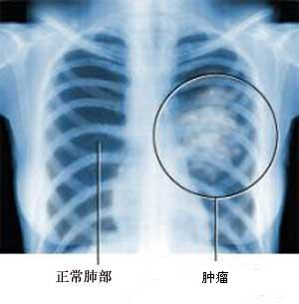
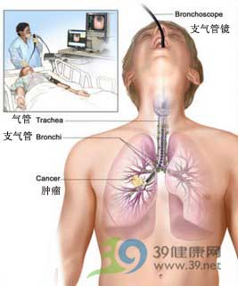
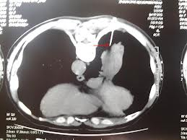
背景：肺癌现行诊断策略
影像学
支气管镜检查
血液标记物检测
肺穿刺活检
癌胚抗原（CEA）
鳞状细胞癌抗原（SCC）
细胞角蛋白片段1a9（CYFRA21-1）
神经特异性烯醇化酶（NSE）
>5mm
周围型肺癌能力有限
特异性低
医生技术要求较高
气胸，出血副作用
早期诊断能力低，在降低致死性上效果不理想
DNA甲基化标记物在肺癌诊断中的机遇和挑战
Notes:
目前的临床上采用的肺癌诊断方法主要包括基于CT，X光的影像学技术，支气管镜检查技术，血液标记物检测技术、肺穿刺活检技术。但这些技术都存在很多问题，比如影像学技术只能检测到5um左右的肿瘤，支气管镜对周围型肺癌能力有限，血液标记物特异性无创快速，但特异性较低。肺穿刺
活检，准确，阳性率很高。但由于属于有创的检查，且对医生技术要求较高，有发生气胸、出血等严重并发症等风险。更为麻烦的是，所有现行的诊断方式在过去几十年的应用中都没有有效地降低肿瘤的致死率，主要原因即在于所有这些方法早期诊断的能力有效。

Slide 10
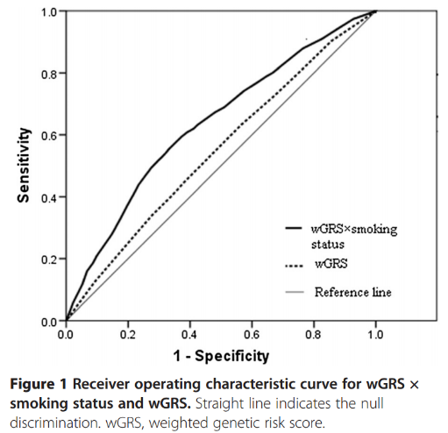
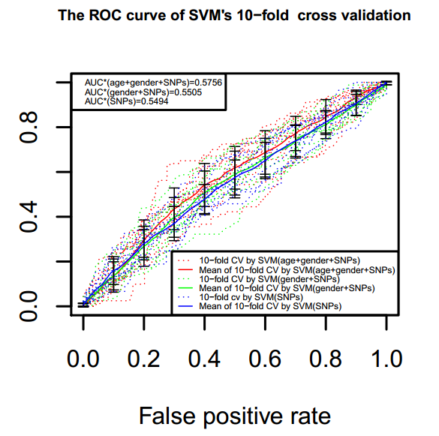
背景: 风险评估和早期筛查
目前基于SNP的肺癌的风险预测模型表现不佳
肺癌
甲状腺癌
最显著相关的4个SNP
AUC= 0.54-0.55
最显著相关的4个SNP
AUC= 0.54–0.60
DNA甲基化是理想的肿瘤早期诊断标记物
H Li et al. BMC Medical Genetics 2012, 13:118
SC Guo et al. Cancer Medicine 2014, 13:118
基于其他分子的肺癌的早期辅助诊断
基因表达谱
细胞形态
甲基化谱式
蛋白谱式
miRNA谱式
组织形态
DNA甲基化标记物在肺癌诊断中的机遇和挑战
Notes:
为了实现肺癌的早发现，早诊断，有2套思路可以进行选择，1）是肺癌的风险评估模型，2）基于分子标记物的早期筛查。本实验室之前，基本在在2014年对肺癌及甲状腺癌采用GWAS确认的4个肺癌显著相关SNP建立的预测模型显示基于SNP的肺癌的风险预测模型表现不佳，AUC只能达到0.5-0.6之间，距离林场使用尚有较大的距离。此外我们还可以考虑基于分子标记物的肺癌早期辅助诊断技术。目前已经证实肿瘤形成的过程中会涉及到多种组学的异常，包括DNA甲基化谱式，表达谱式，miRNA表达谱式、蛋白谱式等一系列分子的全基因组水平的改变。但考虑到DNA甲基化谱式的改变早于基因表达及miRNA表达，从而早于蛋白表达，更早于细胞形态及组织形态的改变，所以DNA甲基化标记物从理论上来讲是最为理想的肿瘤早期诊断标记物。

Slide 11
拟解决的科学问题
1. 定量评估DNA甲基化作为肿瘤诊断标记物的能力
2. 揭示影响DNA甲基化模型诊断能力的主要因素
研究策略
1. Meta分析定量评估典型抑癌基因甲基化对肿瘤的诊断效能
2. Meta回归等方法挖掘甲基化与肿瘤相关性的影响因素
3. 独立甲基化芯片数据对上述Meta分析的结论再验证
抑癌基因APC启动子区甲基化
非小细胞肺癌
DNA甲基化标记物在肺癌诊断中的机遇和挑战

Slide 12
研究路线和流程
收集文献
全基因组甲基化数据整理
分层分析
差异甲基化分析
Meta回归分析
异质性因素亚组分析
结论
偏倚分析
异质性效应仿真分析
SROC分析
预测模型分析（ROC）
灵敏性分析
Phase 1： Meta Analysis
Phase 2： Validation
DNA甲基化标记物在肺癌诊断中的机遇和挑战
Notes:
本部分的研究路线和流程如下： 第一节阶段的meta分析，收集文献，分层分析，Meta回归分析，SROC分析，灵敏度分析。以及第二个阶段的全基因DNA甲基化数据整理，差异甲基化分析，异质性因素亚组分析，异质性效应仿真分析，预测模型分析（ROC）。最后汇总对两部分结果进行汇总分析。下面看一下分析的结果：

Slide 13
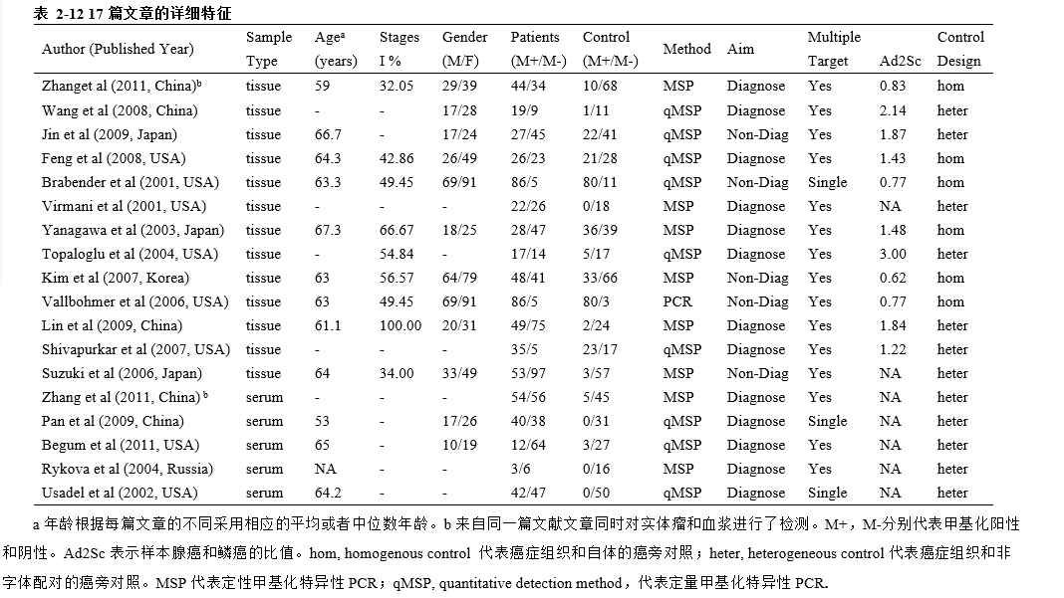
结果：入选文献的基本特征
2002-2011
Pubmed，SCOPUS，Cochrane，OVID，TMC
506篇候选文献
17篇入选文献：1338病例和913正常对照
平均年龄53-67
2套引物
腺鳞癌样本比介于：0.62-3.0
男性样本比例介于:53%-81%
6篇自体对照，11篇异体对照
13篇诊断相关，4篇预后相关
早中期样本比例介于32.1%-100%
7篇定性检测方法，10篇定量检测
3篇单位点研究，14篇多位点研究
DNA甲基化标记物在肺癌诊断中的机遇和挑战
Notes:
本研究对收录自2002年-2011年间在pubmed等知名数据库中研究APC基因启动子区DNA甲基化与肺癌相关性的506篇文献进行了整理，其中有17个研究采用了case-control的研究方法对APC甲基化与肺癌诊断能力进行了研究。17篇文献的基本特征包括1）平均年龄为53-67,2）共采用了2套引物，等等。

Slide 14
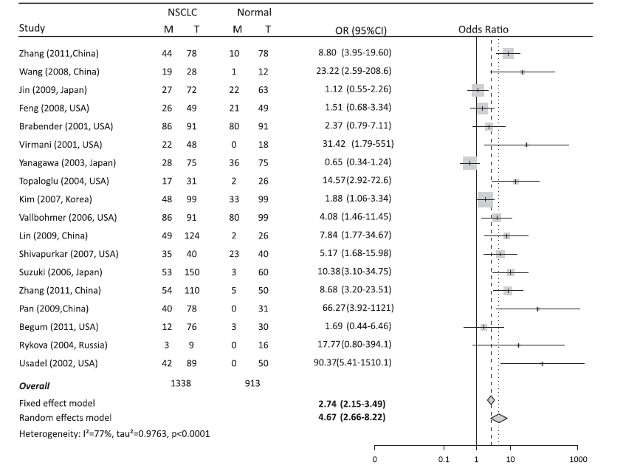
结果 ：APC基因高甲基化与肺癌显著相关
I²=77%, P<0.0001
OR=4.67(2.66-8.2)
APC基因甲基化与肺癌显著相关
高甲基化为肺癌风险因素
不同研究间存在显著的异质性
DNA甲基化标记物在肺癌诊断中的机遇和挑战
Notes:
通过meta分析，我们发现APC基因甲基化与肺癌显著相关OR=2.74-4.67之间，同时我们发现17篇研究存在显著地异质性，I2=77%，为此我们对异质性来源进行了深入的探讨，以促进未来甲基化标记物的临床转化所需要的注意事项。

Slide 15
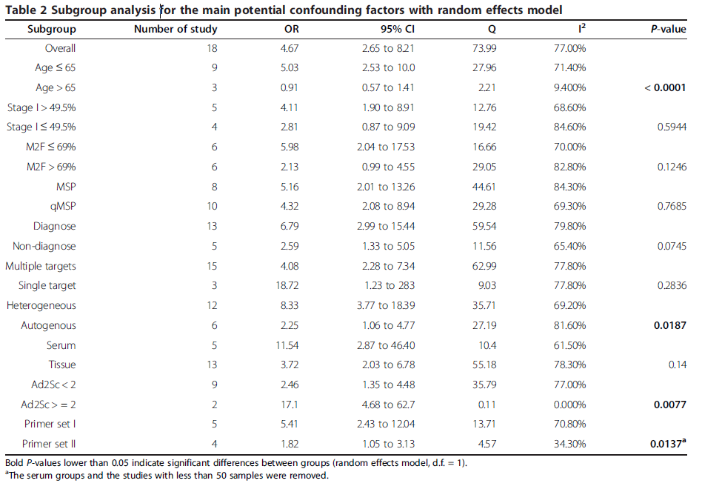
结果：分层分析提示异质性因素
4个异质性因素：
诊断年龄
引物位置
对照类型
腺鳞癌比
DNA甲基化标记物在肺癌诊断中的机遇和挑战
Notes:
分层分析显示年龄和引物分层分析可以显著低降低异质性，APC甲基化与NSCLC肺癌的相关性也存在显著差异。此外对照类型及腺鳞癌比分层分析的两个亚组中APC与NSCLC的相关性也存在显著性差异，但分层时并没有显著低降低异质性，还需要更多的证据对这两个因素进行分析。这幅图显示APC甲基化在低年龄组，异体对照研究组，高腺癌比例组及primer set1中具有与NSCLC具有更高的相关性。

Slide 16
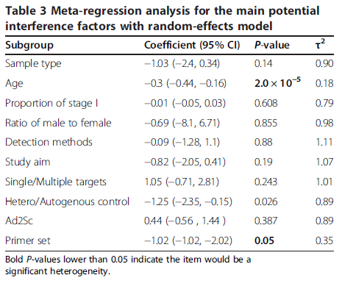
结果：Meta回归揭示的异质性因素
Meta回归再次确认异质性来源：
诊断年龄 (P=2.0*10⁻⁵)
引物位置(P=0.05)
敏感性meta回归：异质性来源
组织类型（P<0.026）
早期肿瘤比例（P<0.02）
研究目的 (P=0.039)
DNA甲基化标记物在肺癌诊断中的机遇和挑战
Notes:
多因素Meta回归对异质性来源进行分析再次确认了诊断时年龄和使用的引物为两个重要的异质性来源。同时采用敏感性meta回归分析，我们还发现组织（血清还是组织）类型，早期肿瘤的比例，以及研究目的也在一定程度上是异质性来源。

Slide 17
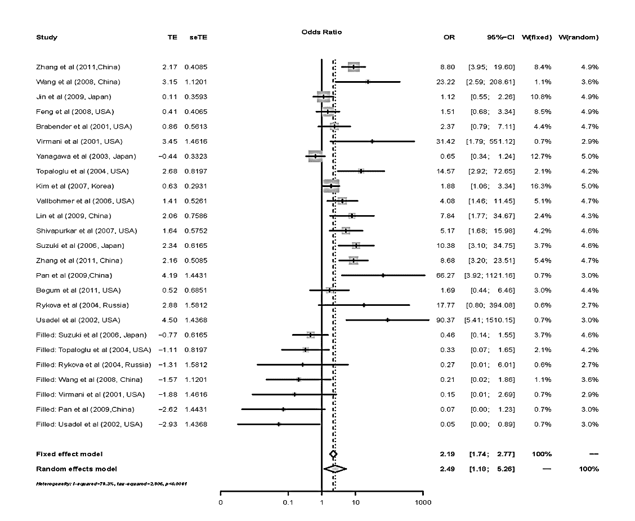
结果：偏倚分析和插补处理
7
8 study
8
1
2
3
4
5
Egger test, Z=4.3, P<0.0001
6
OR=2.5, P<0.0001
通过Meta插补方法对发表偏倚进行校正后发现：
APC基因DNA甲基化与非小细胞肺癌仍然显著相关
DNA甲基化标记物在肺癌诊断中的机遇和挑战
Notes:
漏斗图分析及Egger test被用来检验所入选的17篇研究是否存在显著的发表偏倚，结果显示17篇入选文献组成的数据集存在显著的发表偏倚P<0.00001，有8篇文章超出漏斗分析的95%置信区间。我们对这8篇文献进行impution对称插补处理，以校正发表偏倚后，发现APC高甲基化与NSCLC仍然具有显著的相关性。

Slide 18
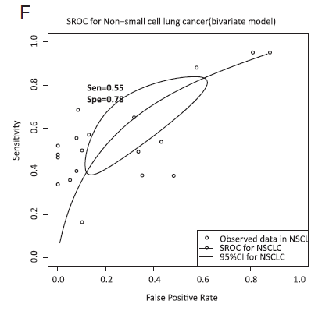
结果：诊断效能-综合受试者工作特征曲线（SROC）
固定效应模型：
灵敏度：0.55（0.42-0.67，P<0.0001）
特异度：0.78（0.62-0.88，P<0.0001）
考虑诊断阈值：
AUC=0.64
受试者工作特征（SROC）曲线
曲线下面积（AUC）：0.64
APC单基因启动子甲基化对NSCLC具有中等水平的诊断效能
DNA甲基化标记物在肺癌诊断中的机遇和挑战
Notes:
尽管meta分析是综合了所有的前有研究，而确定的比较可信的结论，但是不得不承认，目前的生物医学研究存在着强烈的阴性结果无法发表的情况，所以Meta分析的可靠性在医学研究中还是具有一定的局限型。为此我们进行了更进一步的验证。我们知道甲基化芯片可以提供全基因组水平几十万个位点的甲基化信号，这种信号在一定程度上是样本甲基化状态的无偏估计，且公布在公共数据集中部分探针的信息可以认为没有经过任何认为主观意愿的筛选，从而可以对Meta分析的结果进行再验证。

Slide 19
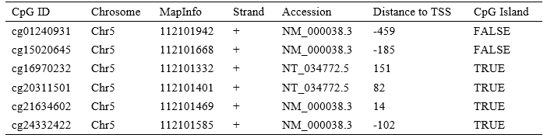
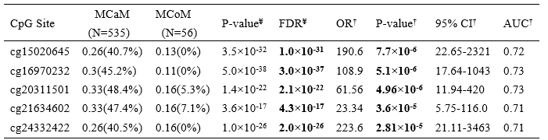
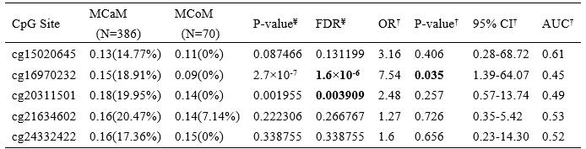
结果：验证分析—TCGA肺癌数据集 (1)
从TCGA计划中收集肺癌全基因组HM450K甲基化数据
APC启动子区甲基化
对腺癌和鳞癌的
诊断效能存在显著差异
535肺腺癌和50对应的癌旁组织
385肺鳞癌和67对应的癌旁组织
腺癌
6个位点与腺癌均显著相关
AUC介于0.71-0.73
2个位点与鳞癌显著相关
AUC均较低，介于0.45-0.61
鳞癌
DNA甲基化标记物在肺癌诊断中的机遇和挑战
Notes:
我们从TCGA计划中收集肺癌全基因组HM450K甲基化数据，进而提取了其中位于APC基因启动子区的6个甲基化探针。进而得到了他们在535肺腺癌，385肺鳞癌以及其对应的癌旁组织中的甲基化状态。通过差异甲基化分析可以看出。在肺腺癌中6个位点均存在显著性差异，而在鳞癌中仅有2个位点存现显著差异，且在腺癌中任何单位点的诊断AUC值都高于对应的鳞癌。共同说明了APC对腺癌和鳞癌的诊断效能存在显著差异的。从而印证了Meta分析中腺鳞癌分层分析中两个亚层之间APC甲基化与肺癌的关联性存在显著差异的结果。

Slide 20
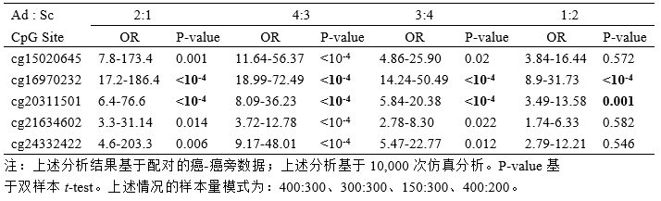
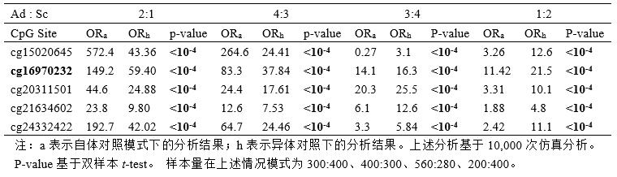
结果：验证分析—TCGA肺癌数据集 (2)
随机抽样获取不同腺鳞癌比例的样本
不同探针位置时APC基因甲基化与NSCLC的关联
探针位置影响
关联性水平
不同对照类型时APC基因甲基化与NSCLC的关联
对照类型影响关联性水平
DNA甲基化标记物在肺癌诊断中的机遇和挑战
Notes:
采用对腺癌和鳞癌按照不同比例抽样，可以重现不同研究样本腺鳞癌比例不同的情况。抽样分析显示只有其中2个位点可以在不同腺鳞癌比例的样本中始终保持显著的差异，从而再次印证了使用不同的引物会产生较大的一致性的结果。此外对不同腺鳞比例样本中自体及异体对照的仿真分析，显示在自体和异体对照样本中APC启动子区DNA甲基化与肺癌的关联性强度存在显著性差异。这样再次验证了Meta分析中的结论。

Slide 21
小结
APC基因启动子区甲基化与非小细胞肺癌 (NSCLC) 显著相关
APC甲基化对NSCLC的辅助诊断存在大量影响因素
单基因DNA甲基化对于NSCLC仅具中等水平的诊断能力
多位点预测
DNA甲基化标记物在肺癌诊断中的机遇和挑战

Slide 22
答辩提纲
研究背景
1
第一部分
2
DNA甲基化标记物在肺癌诊断中的机遇和挑战
第二部分
3
基于跨平台甲基化芯片数据建立肺癌早期诊断模型
第三部分
4
全基因组甲基化图谱揭示泛癌甲基化特征
第四部分
5
基于甲基化特异富集测序技术鉴定甲基化肿瘤标记物
6
展望
Notes:
接下来我们进入第二部分：基于跨平台甲基化芯片数据建立肺癌早期诊断模型

Slide 23
基于跨平台甲基化芯片数据建立肺癌早期诊断模型
研究背景
科学问题
研究策略
技术路线
结果讨论
DNA甲基化标记物在肺癌诊断中的机遇和挑战
Notes:
这部分将从如下6个部分进行讲解，分别为背景，拟解决的科学问题，研究策略，研究路线和流程、结果和总结

Slide 24

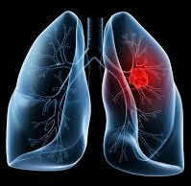

背景
Find Cancer Early
LAMC2
APC
PCDH20
TP53
RASSF1A
CXCL14
MGMT
PAX5
GATA4
DAPK
DNA甲基化具有肿瘤诊断的巨大潜力
单基因DNA甲基化只能提供中等水平的肿瘤诊断能力
多基因甲基化组合是诊断发展方向
最优的多基因甲基化组合的筛选具有挑战性
大量基于DNA甲基化的诊断模型可重复性差
基于跨平台甲基化芯片数据建立肺癌早期诊断模型
Notes:
通过前文的介绍，DNA甲基化确实具有很好的肿瘤诊断潜力。但是单基因DNA甲基化只能提供中等水平的肿瘤诊断能力，由于单个研究的样本量一般较小，大量的基于DNA甲基化的诊断模型可重复性不高，此外如何选出最优的甲基化诊断标记物组合也是一个很大的挑战。

Slide 25
拟解决的科学问题
1. 解决单个研究样本量低导致的研究结果重复性差的问题
2. 筛选最佳的甲基化生物标记物组合以获取最优诊断模型
研究策略
增加样本数量：合并多个独立研究的全基因组甲基化芯片数据
消除批次效应：采用Combat算法降低噪音
获取最优模型：采用变量选择方法筛选最佳生物标记物组合
独立样本验证：中国汉族人群NSCLC组织样本中验证
基于跨平台甲基化芯片数据建立肺癌早期诊断模型
Notes:
因此，本部分拟要解决的科学问题如下: 1. 解决单个研究样本量低造成的研究重复性差的问题，2. 筛选最佳的生物标记物组合以实现最优诊断型。我们的研究策略为： 首先合并多个独立研究的全基因组甲基化数据增加样本量，然后采用批次效应校正算法降低噪音信号，最后采用变量选择算法筛选最佳的生物标记物组合

Slide 26
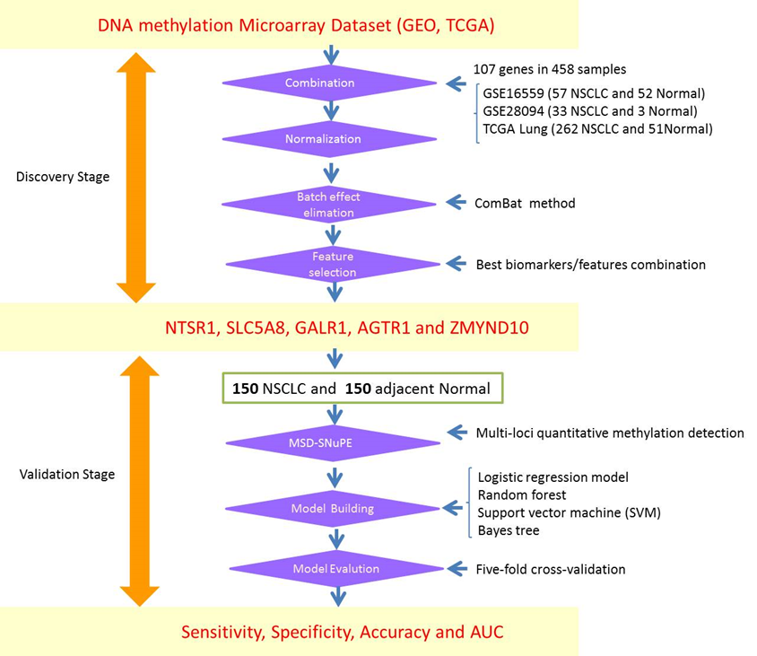
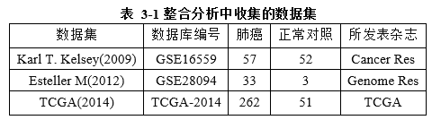



研究方法和流程
增加样本数量
增加样本数量
107基因，458个样本
消除批次效应
ComBat算法消除批次效应
探索
变量选择
$$Y_{ijg}=α_{g}+{Xβ}_{g}+γ_{ig}+δ_{ig}ε_{ijg}$$
获取最优模型
其中$Y_{ijg}$是总体信号值，$α_{g}$是平均信号值，$X$是样本状态矩阵，$γ_{ig}$和$δ_{ig}$分别代表第$i$个批次的加性和乘性效应。$ε_{ijg}$是随机误差，默认服从均值为0，方差为${σ_{g}}^{2}$
1
2
3
$$Y_{ijg}^{∗}=\frac{Y_{ijg}−\hat{α_{g}}−X\hat{β_{g}}−\hat{γ_{ig}}}{\hat{δ_{ig}}}+\hat{α_{g}}+\hat{Xβ_{g}}$$
验证
其中$\hat{α_{g}},\hat{β_{g}},\hat{γ_{ig}}$和$\hat{δ_{ig}}$分别为$α_{g},β_{g},γ_{ig},δ_{ig}$的估计
Feature Selection and Classification
Validation
基于跨平台甲基化芯片数据建立肺癌早期诊断模型
Notes:
通过对3个数据集的合并，我们得到了107个基因在458个肺癌相关样本中的甲基化状态，然后通过标准化以及批次效应消除等手段获得了可以进行后续分析的数据集，批次效应消除采用了chenchao师兄博士论文所采用的combat算法，combat算法考虑到了批次信息的加性和乘性效应，被证实具有非常优良的批次效应校正能力。然后根据上述数据，采用变量的方法，我们采用结合leave-one cross-validation的SVM方法从107个基因中获得如下所示的5基因最佳的变量组合。接下来我们在来自汉族人群的150对肺癌及癌旁样本中进行了验证。五位点甲基化状态的测定，我们开发了采用基于Snapshot方法的单核苷酸延伸方法，可以同时对5个位点的甲基化进行绝对定量。在获得上述5个位点在300 个样本中甲基化状态后，我们采用多种预测模型，并结合Five-foad cross-validation对五位点甲基化测试的肺癌预测能力进行了评估。最终获得诊断模型灵敏度，特异性，准确性和AUC。接下来看看每个部分的结果.

Slide 27
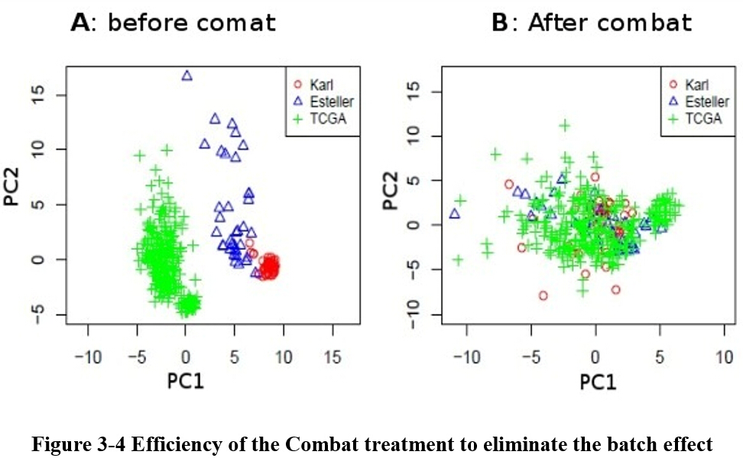
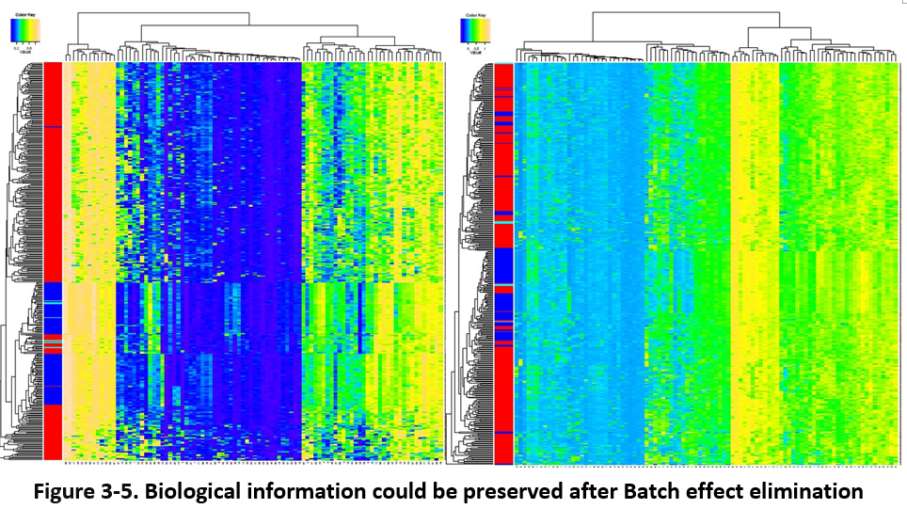
结果： 批次效应的评估和消除
ComBat 算法可有效
消除批次效应
ComBat算法可有效保持生物学信号
基于跨平台甲基化芯片数据建立肺癌早期诊断模型
Notes:
采用PCA主成分分析方法，我们将三个数据集显示在PC1和PC2所构成的平面内，发现来自各个study的样本在主成分平面更加接近，这意味着三个study之间存在着显著的批次效应。在采用Combat算法对批次效应进行校正后，我们发现不同study的样本呈现出混合的模式，从而证明了Combat已经对批次效应进行了很好的消除。一般我们要求批次效应消除算法不能丢失较大的生物学信号，通过聚类分析，我们发现癌和癌旁在聚类上具有更近的距离，这意味着生物学信号得到了较好的保留。因此Combat消除批次效应的整合数据被用来进行变量选择，以确定最有的生物标记物组合。

Slide 28
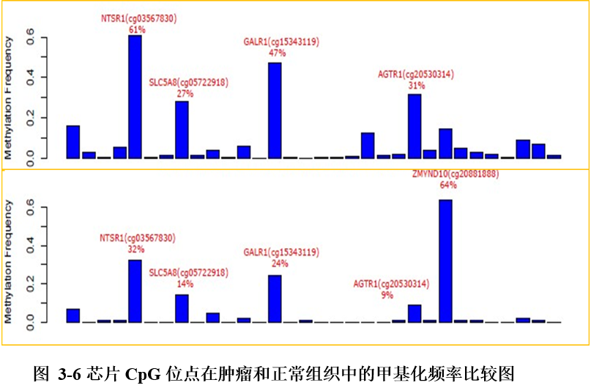
结果： 筛选阶段的最优变量选择
107个基因的112个位点
352个NSCLC和106癌旁对照
支持向量机
Leave-one cross-validation
癌组织
癌旁组织
NTSR1, SLC5A8, GALR1, AGTR1 & ZMYND10
Accuracy = 98.98%
基于跨平台甲基化芯片数据建立肺癌早期诊断模型
Notes:
通过批次效应消除，我们得到了107个基因的112个位点在352个NSCLC和106个癌旁对照的中甲基化状态，通过支持向量机算法结合leave-one cross-validation,我们确定了五个最优的生物标记物组合，如下所示，他们在肺癌和对照中具有显著性甲基化频率的差异。五个五个位点所组成的甲基化预测模型的正确度可以达到98.98%。因此我们打算将上述5个位点在一组来自汉族人群的NSCLC及其对照中进行验证，从而评估这个五位点诊断模型在汉族人群中的应用前景。

Slide 29
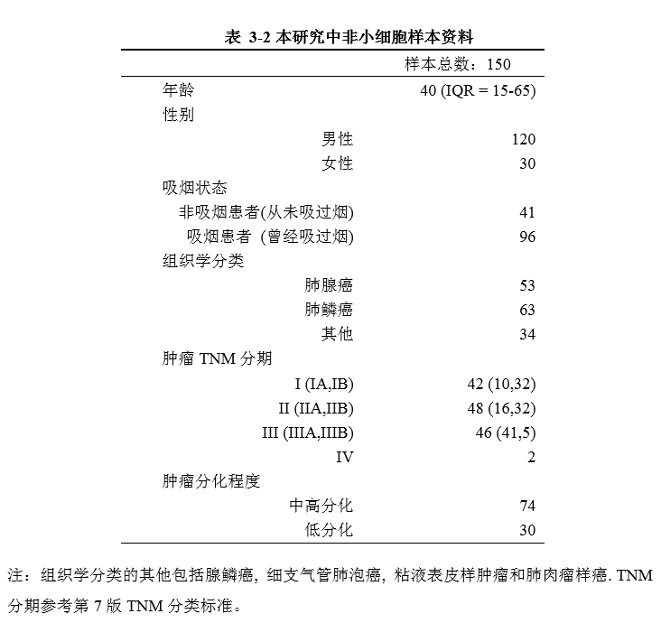
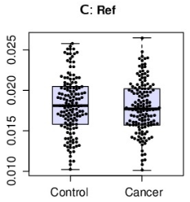
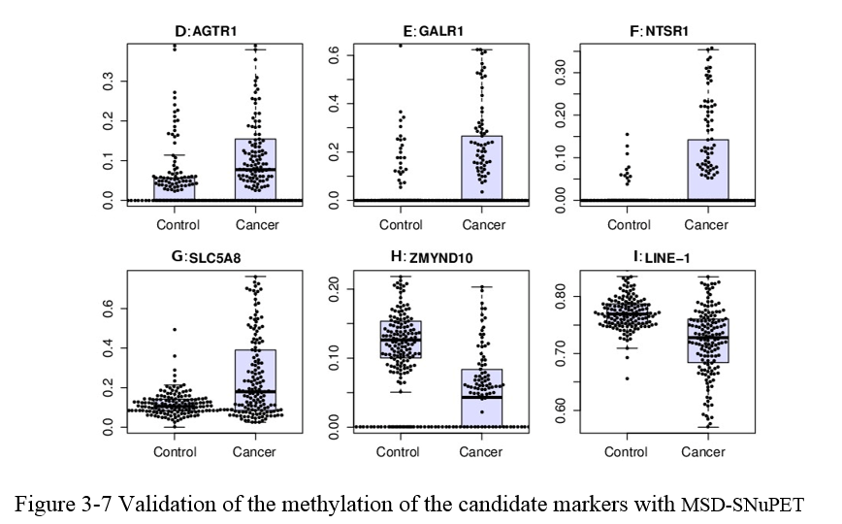
结果： MSD-SNuPET对甲基化状态的验证
P=1.06×10⁻⁷
P=6.58×10⁻⁹
P=1.09×10⁻⁹
P=0.285
P=4.77×10⁻¹²
P=1.08×10⁻⁷
P=2.39×10⁻¹²
60%
71.2%
LINE-1的甲基化在NSCLC中显著降低
Reference低信号且无显著差异
MSD-SNuPET是一种稳定的甲基化测定技术
5个候选靶点的甲基化和筛选阶段的状态吻合
基于跨平台甲基化芯片数据建立肺癌早期诊断模型
Notes:
甲基化的测定，我们联合天昊公司创立了基于Snapshot对甲基化进行检测的MSD-SNuPET方法。从而对上述5个位点在150个中国汉族NSCLC病人癌及癌旁组织中进行了检测。150个病人的资料如下，其中60%以上是早期NSCLC，并且70%以上为中高分化的NSCLC。为了增加对MSD-SNuPET方法的质控，我们引入了两个质控位点， 包括Line-1，作为postive的control，我们已知LINE-1在NSCLC中呈现显著的低甲基化水平。检测结果发现LINE-1在我们的肺癌样本中呈现显著的低甲基化状态，P=2.39*10-12。此外我们还引入一个reference位点，reference来自非CpG位点的C，所以理论上应该完全呈现去甲基化状态，且在癌及癌旁组没有显著性差异。检测结果发现Ref位点的甲基化状态全部低于0.03，且在癌及癌旁无显著差异。因此，MSD-SNuPET是一种稳定的甲基化测定技术，5个候选靶点的甲基化和筛选阶段的状态吻合，在癌和癌旁中存在显著的差异，具体的癌及癌甲基化比较如下页所示。
尝试了用常规的beta=0.2为阈值时，和现有结果差异不是很大。

Slide 30
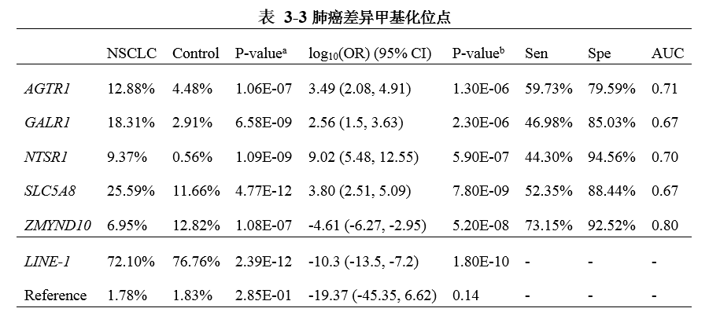
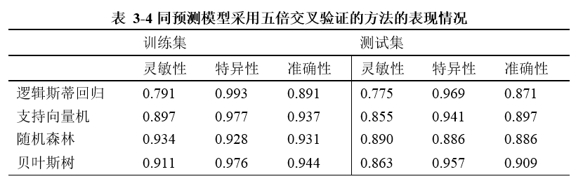
结果：基于DNA甲基化的肺癌预测模型
单位点的预测效能：
SEN：44.3%-73.15%
SPE：79.59%-94.56%
AUC：0.67-0.80
5位点的联合预测效能：
SEN：77.5%-89.0%
SPE：88.6%-96.9%
ACC：0.871-0.909
不同模型预测效能不同
Logistic Regression：worst
Bayes Tree Model： Best
5基因甲基化标记物组合具有很高的NSCLC诊断效能
基于跨平台甲基化芯片数据建立肺癌早期诊断模型
Notes:
可以看到这5个位点癌及癌旁，在获得上述5个位点在中国NSCLC人群中的甲基化状态后，我们试图建立中国人群的基于5位点甲基化的NSCLC预测模型。

Slide 31
小结
跨平台芯片整合结合批次效应校正是甲基化诊断标记物开发的有效策略
MSD-SNuPET是一种稳定的甲基化测定技术
五基因甲基化标记物组合具有很高的NSCLC诊断效能
基于跨平台甲基化芯片数据建立肺癌早期诊断模型

Slide 32
答辩提纲
研究背景
1
第一部分
2
DNA甲基化标记物在肺癌诊断中的机遇和挑战
第二部分
3
基于跨平台甲基化芯片数据建立肺癌早期诊断模型
第三部分
4
全基因组甲基化图谱揭示泛癌甲基化特征
第四部分
5
基于甲基化特异富集测序技术鉴定甲基化肿瘤标记物
6
展望
Notes:
接下来我们进入第三部分，全基因组甲基化图谱揭示泛癌甲基化特征

Slide 33
全基因组甲基化图谱揭示泛癌甲基化特征
研究背景
科学问题
技术路线
结果讨论
DNA甲基化标记物在肺癌诊断中的机遇和挑战
Notes:
这部分将从如下6个部分进行讲解，分别为背景，拟解决的科学问题，研究策略，研究路线和流程、结果和总结

Slide 34
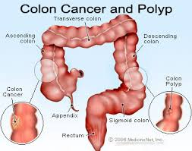

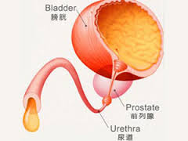

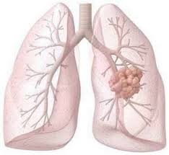

背景： 多肿瘤筛查
目前肿瘤的筛查尚处于单肿瘤预测阶段
肠癌-粪便
膀胱癌-尿液
肺癌-肺泡灌洗液
1，费时
2，需要前期征兆
3，前期处理方法不同
4，没有远端体液（胰腺癌等）
血浆游离DNA
多肿瘤预测
全基因组甲基化图谱揭示泛癌甲基化特征
Notes:
目前对于临床上对于肿瘤的诊断尚处于单肿瘤诊断阶段。比如用便便中DNA诊断colon cancer，用尿沉淀细胞DNA诊断膀胱癌，肺泡盥洗液DNA诊断肺癌。对于局部位置出现明显肿瘤疾病征兆的情况下，固然可以采用特异的肿瘤筛查方法，然而绝大多数肿瘤在早期没有明显的疾病征兆，如果此时进行肿瘤筛查，则需要采用不同的方法进行筛查。

Slide 35
拟解决的科学问题
1. 泛癌甲基化数据特征
2. 基于DNA甲基化位点的泛癌预测能力
研究策略
对TCGA数据库中的11种/亚型肿瘤的全基因组
甲基化数据进行数据挖掘
DNA甲基化标记物在肺癌诊断中的机遇和挑战

Slide 36
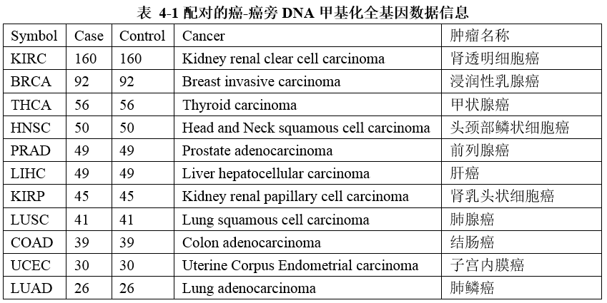
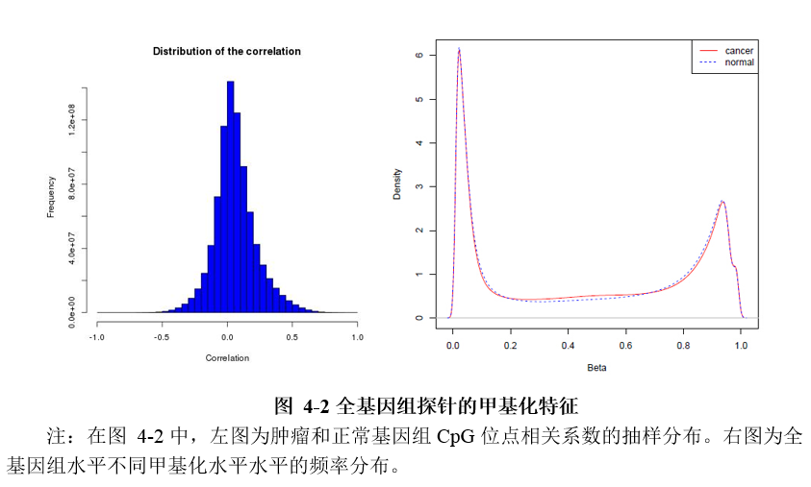
样本和数据
泛癌样本的HM450K芯片数量
|rho|>0.5
0.1%
无显著差异
数据矩阵：349,049（变量）$×$1278（样本量）
探针之间的相关性较低
HM450K芯片整体水平甲基化位点在肿瘤和癌旁中无明显差异
全基因组甲基化图谱揭示泛癌甲基化特征
Notes:
11种肿瘤的数据量如表所示，经过data cleanning处理，我们获得包括接近35万个甲基化位点，1278个肿瘤样本的数据矩阵。探针之间的相关性分析发现绝大多数位点的相关性较低。且整体水平甲基化位点在肿瘤和癌旁中无明显差异。

Slide 37
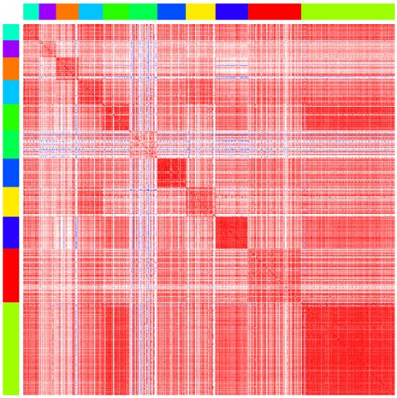
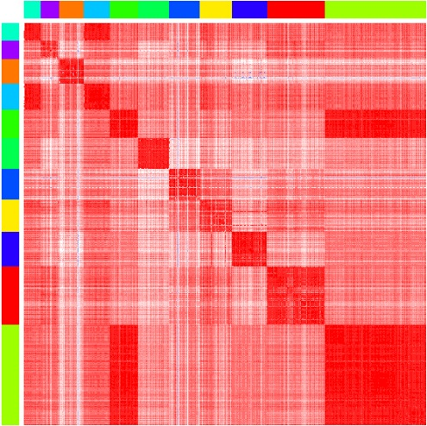
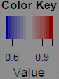
结果：相同类型的样本具有较高的相关性
肺癌
肝癌
legend
LUAD UCEC COAD LUSC KIRP LIHC PRAD HNSC THCA BRCA KIRC
Cancer samples
Normal samples
肝癌样本平均相关性rho=0.84
子宫内膜癌平均相关性rho=0.87
肺腺癌和肺鳞癌rho=0.9
肾透明状细胞癌和肾乳头状细胞癌=0.92
正常组织间平均相关性=0.97
肿瘤间的异质性远远高于正常组织
相同组织来源的肿瘤样本具有较高的相关性
全基因组甲基化图谱揭示泛癌甲基化特征

Slide 38
结果：泛癌数据的主成分分析显示病理状态为主要变异
PC2
PC3
PC1
PC1
前10个主成分可以解释55.74%的方差
前120个主成分可以解释80%的方差
病理状态为泛癌甲基化数据的主要变异
泛癌甲基化数据集的方差为
有限规律变量而非大量噪音信号的叠加
全基因组甲基化图谱揭示泛癌甲基化特征

Slide 39
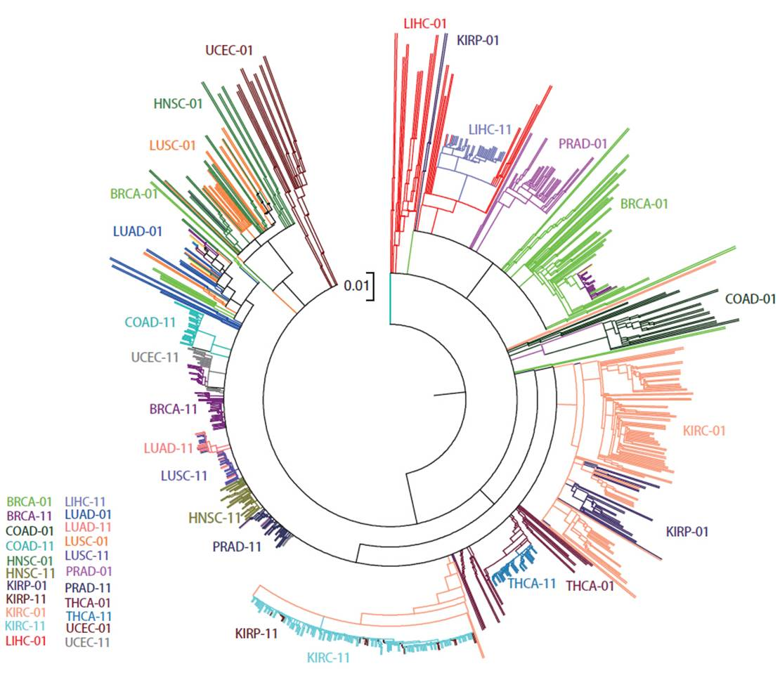
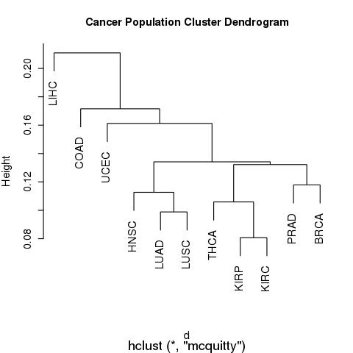
结果：基于全基因组甲基化的个体及群体水平的聚类分析
Distance= 1-correlation
Cluster= mcquity
Distance= 1-correlation
Cluster=UPGMA
肺腺癌和肺鳞癌
肾透明状细胞癌和肾乳头状细胞癌
乳腺癌和前列腺癌
相同类型样本聚在一起
相近类型样本聚在一起
全基因组甲基化图谱揭示泛癌甲基化特征

Slide 40
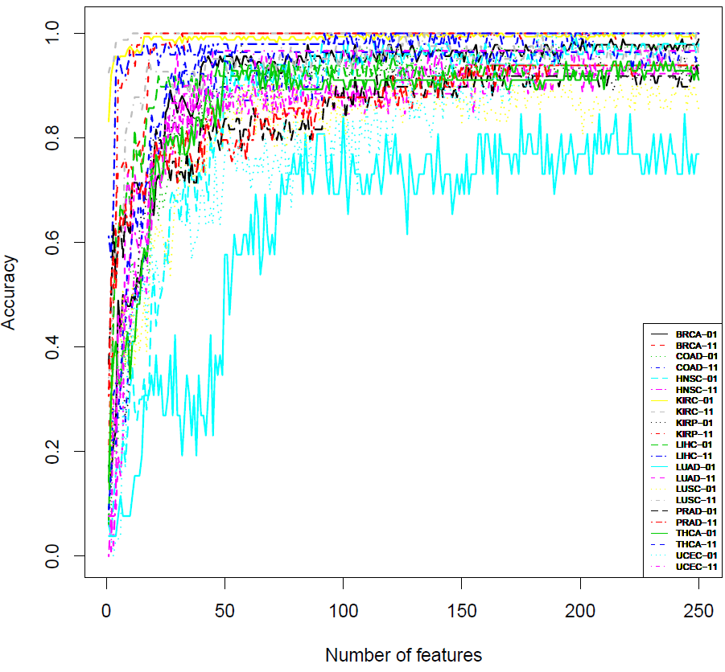
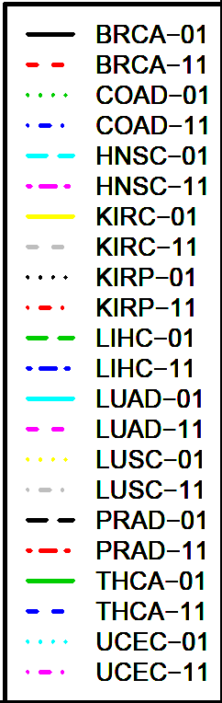
结果：泛癌数据的预测模型（Multi-label Classification）
随机森林模型
 | Variable=25 |  |  | Variable=75
 | Sen | Spe | Acc | Sen | Spe | Acc
BRCA | 0.85 | 0.97 | 0.91 | 0.94 | 1.00 | 0.97
COAD | 0.72 | 0.85 | 0.78 | 0.92 | 0.89 | 0.91
HNSC | 0.58 | 0.72 | 0.65 | 0.94 | 0.90 | 0.92
KIRC | 0.99 | 1.00 | 0.99 | 0.99 | 1.00 | 0.99
KIRP | 0.84 | 1.00 | 0.92 | 0.91 | 1.00 | 0.96
LIHC | 0.87 | 0.96 | 0.92 | 0.92 | 0.98 | 0.95
LUAD | 0.27 | 0.73 | 0.50 | 0.58 | 0.85 | 0.71
LUSC | 0.63 | 0.93 | 0.78 | 0.78 | 0.93 | 0.85
PRAD | 0.78 | 0.82 | 0.80 | 0.86 | 0.84 | 0.85
THCA | 0.79 | 0.88 | 0.83 | 0.88 | 0.96 | 0.92
UCEC | 0.57 | 0.77 | 0.67 | 0.77 | 0.97 | 0.87
采用25-75个位点的甲基化标记物即可对11种肿瘤22种状态进行
较为可靠的同时预测 (multi-label classification)
全基因组甲基化图谱揭示泛癌甲基化特征
Notes:
除了非腺癌（26个case，26个control）其他的肿瘤都可以采用DNA甲基化进去完美的预测。因此我们可以推测采用25-75左右的甲基化标记物即可对11种肿瘤进行较为可靠的同时预测(multi-label classification)

Slide 41
小结
全基因组DNA甲基化谱式可忠实反映样本间的相似度
肿瘤样本间甲基化状态的相关性远低于正常样本
-- 印证了肿瘤的异质性
25-75个甲基化位点组合可对11种/亚型肿瘤进行有效预测
全基因组甲基化图谱揭示泛癌甲基化特征

Slide 42
答辩提纲
研究背景
1
第一部分
2
DNA甲基化标记物在肺癌诊断中的机遇和挑战
第二部分
3
基于跨平台甲基化芯片数据建立肺癌早期诊断模型
第三部分
4
全基因组甲基化图谱揭示泛癌甲基化特征
第四部分
5
基于甲基化特异富集测序技术鉴定甲基化肿瘤标记物
6
总结展望
Notes:
汇报的内容将按照如下顺序进行展开。最后是对DNA甲基化在肿瘤诊断，预后 及实时检测的研究前景，以及DNA甲基化未来的研究热点进行展望。

Slide 43
基于甲基化特异富集测序技术鉴定甲基化肿瘤标记物
研究背景
科学问题
技术路线
结果讨论
基于甲基化特异富集测序技术鉴定甲基化肿瘤标记物
Notes:
这部分将从如下6个部分进行讲解，分别为背景，拟解决的科学问题，研究策略，研究路线和流程、结果和总结

Slide 44
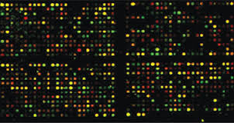

背景： 二代测序时代的甲基化分析
成本较低
稳定性高
分析流程成熟
样本需求量低
大量的公共数据
位点已知
且有限
MethylCap-Seq
MBD-Seq
MeDIP-seq
RRBS
Bisulfite-Seq
基于甲基化测序技术的肿瘤标记物开发流程
基于甲基化特异富集测序技术鉴定甲基化肿瘤标记物

Slide 45
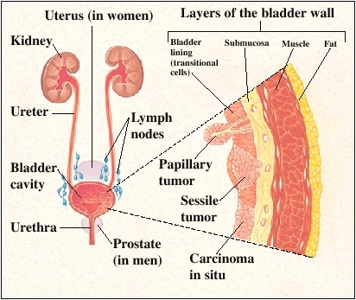
背景：膀胱癌是泌尿系统中最常见的恶性肿瘤
泌尿系统最常见的肿瘤
发病率排在第八位
死亡率排在第十位
男性发病率为女性3倍
膀胱镜检查(有创，误诊率)
脱落细胞检查（灵敏性低）
适合开发体外诊断/筛查模型
大量异常甲基化标记物
甲基化诊断模型（芯片、候选基因）
基于甲基化特异富集测序技术鉴定甲基化肿瘤标记物

Slide 46
拟解决的科学问题
1. 建立基于甲基化测序技术的肿瘤标记物开发流程
2. 鉴定膀胱癌诊断、复发相关的甲基化生物标记物
基于甲基化特异富集测序技术鉴定甲基化肿瘤标记物

Slide 47
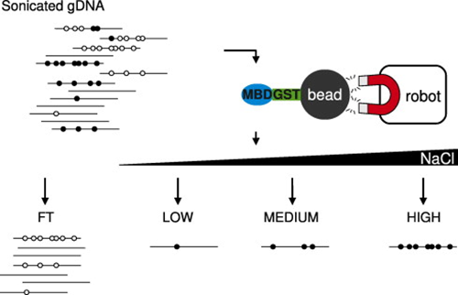
研究流程
T24, 5637
BN1, BN2
BWA
Samtools
Picard
MACS2
MethylCap-Seq
肿瘤细胞
高甲基化区域
正常组织
高甲基化区域
MethyCap-Seq技术流程
差异甲基化区域
启动子区差异甲基化区域
临床样本验证
基于甲基化特异富集测序技术鉴定甲基化肿瘤标记物
Notes:
采用混合的两株膀胱癌细胞系和两个正常膀胱组织组成的正常样本进行建库。将其打断成200-400bp左右的DNA片段。

Slide 48
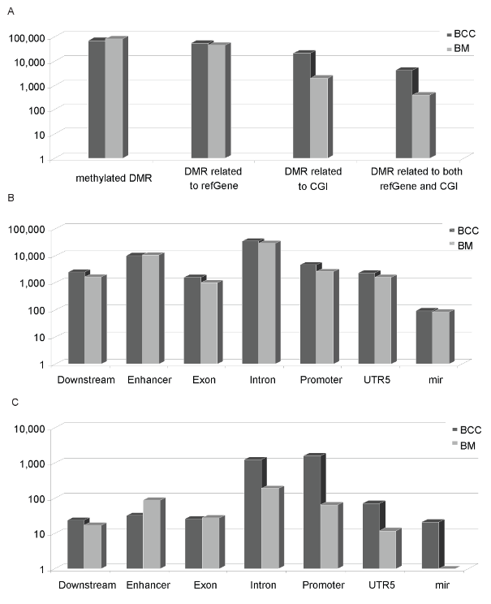
结果： 全基因组甲基化谱式特征
表 5-8 BCC和BM组的甲基化文库的测序结果基本信息
 | BCC (5637+T24) | BM (BM1+BM2)
Reads(72bp) | 6,232,852 | 6,230,959
Total bases recalled | 473,696,752 | 473,552,884
Base Q20 | 0.9143 | 0.909
Peaks (p value<1e-3) | 210,051 | 229,538
Relative high methylated DMR | 70,432 | 83,690
DMR related to refGene | 55,237 | 45,522
DMR related to CGI | 21,179 | 1,945
DMR related to both refGene and CGI | 4,256 | 401
DMR related to promoter | 1,627 | 66
全基因组区域
RefGene区域
RefGene的CpGI区域
DMR： Differential Methylation Region
MethylCap-seq可以检测CpGI区域的DMR
基于甲基化特异富集测序技术鉴定甲基化肿瘤标记物

Slide 49
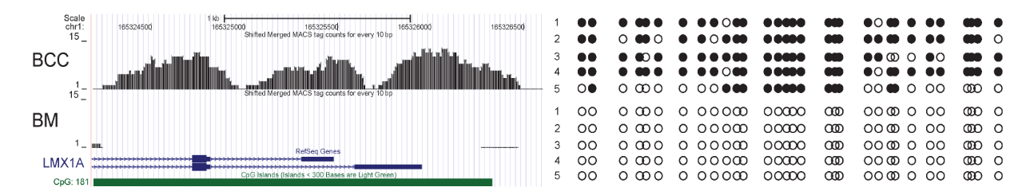
结果：甲基化文库及测序结果具有很高的可靠性
前期发表过21个位点
1627 + 66 DMRs
19个吻合（90.5%）
22 + 2 DMRs
23个结果吻合
吻合度：96%
Clinical Cancer Research 2011
Cancer Epi BiomaK Prev，2011
甲基化文库及测序具有较高的质量
8/9个吻合（88.9%）
基于甲基化特异富集测序技术鉴定甲基化肿瘤标记物

Slide 50
结果： 潜在膀胱癌甲基化标志物筛选（I）
最显著的104个基因
MSP技术
12细胞系及组织样本：
2个BM细胞系
2个正常细胞系
8个正常组织
50%, 25.0%
第二批次26个样本：
8个正常组织
18个膀胱癌组织
49个基因
MSP技术
17%, 12.5%
VAX1
KCNV1
ECEL1
TMEM26
TAL1
PROX1
SLC6A20
LMX
第三批次402个尿液样本：
149个健康人尿液
212个膀胱癌病人尿液
41个良性病变病人尿液
8个甲基化生物标记物
甲基化特异富集测序技术鉴定甲基化肿瘤标记物

Slide 51
结果： 潜在膀胱癌甲基化标志物筛选（II）
 | Bladder cancer | Bladder cancer vs Normal control (n=149) |  |  |  |  | Bladder cancer vs Nontumor urinary lesions (n=41)
 | Sensitivity(%) | Specificity (%) | AUC(95% CI) | PPV | NPV | P | Specificity (%) | AUC(95% CI) | PPV | NPV | P
 | (pos./total) | (neg./total) |  | (%) | (%) |  | (neg./total) |  | (%) | (%)
VAX1 | 42.45(90/212) | 95.31(142/149) | 73.3(68.0-78.6) | 92.78 | 53.79 | < 0.0001 | 87.81(36/41) | 59.5(52.5-66.5) | 94.74 | 21.43 | 0.0002
KCNV1 | 36.92(84/212) | 93.96(140/149) | 71.3(65.7-76.8) | 90.32 | 52.24 | < 0.0001 | 95.12(39/41) | 60.5(53.6-67.5) | 97.67 | 23.35 | < 0.0001
ECEL1 | 26.89(57/212) | 97.31(145/149) | 70.8(64.7-76.8) | 96.55 | 48.33 | < 0.0001 | 97.56(40/41) | 59.3(51.7-67.0) | 98.28 | 20.51 | 0.0002
TMEM26 | 26.42 (56/212) | 96.64(144/149) | 69.4(62.9-75.8) | 91.80 | 48.00 | < 0.0001 | 97.56(40/41) | 60.3(52.5-68.0) | 98.25 | 20.41 | < 0.0001
PROX1 | 24.53(52/212) | 98.66(147/149) | 71.1(65.0-77.3) | 96.30 | 47.88 | < 0.0001 | 100.0(41/41) | 59.1(61.2-66.9) | 100.0 | 20.40 | < 0.0001
TAL1 | 24.83(52/212) | 98.66(147/149) | 72.5(66.8-78.3) | 93.44 | 48.51 | < 0.0001 | 100.0(41/41) | 60.4(52.9-68.0) | 100.0 | 20.40 | < 0.0001
SLC6A20 | 15.57(33/212) | 97.89(146/149) | 69.7(62.3-77.0) | 91.67 | 44.92 | < 0.0001 | 100.0(41/41) | 59.3(50.2-68.4) | 100.0 | 18.64 | 0.0039
LMX1 | 9.43(20/212) | 98.66(147/149) | 67.1(57.5-76.8) | 90.91 | 43.36 | < 0.0001 | 100.0(41/41) | 58.8(47.5-70.1) | 100.0 | 17.60 | 0.0404
Panel 1 | 76.9(163/212) | 88.59(132/149) | 82.8(78.5-87.1) | 90.56 | 72.93 | < 0.0001 | 85.36(35/41) | 84.3(79.1-89.5) | 96.45 | 41.67 | 0.0001
CFTR | 52.35(111/212) | 96.64(144/149) | 77.4(72.6-82.1) | 95.69 | 58.78 | < 0.0001 | 97.56(40/41) | 63.8(57.1-7.02) | 99.11 | 28.37 | < 0.0001
Panel 2 | 88.68(188/212) | 87.25(130/149) | 89.9(86.7-93.2) | 90.82 | 84.42 | < 0.0001 | 85.36(35/41) | 90.0(85.9-94.2) | 96.91 | 59.32 | 0.0001
Panel 1包括：VAX1, KCNV1, TAL1, PPOX1
CFTR和SALL3
Panel 2包括：CFTR, VAX1, KCNV1, TAL1, PPOX1
甲基化特异富集测序技术鉴定甲基化肿瘤标记物
53
复旦大学博士学位论文答辩

Slide 52
结果：甲基化诊断模型具有膀胱镜诊断相似效能
48例膀胱癌疑似患者
膀胱镜诊断
32个BCC
16个非BCC
Panel 2
Panel 2
25个BCC（78.1%）
14个非BCC（87.5%）
一致性： 81.25%
另外2个在观察中
甲基化诊断模型具有膀胱镜诊断相似效能
甲基化特异富集测序技术鉴定甲基化肿瘤标记物

Slide 53
结果：甲基化模型可用于手术切除效果的有效性评估
21例膀胱癌患者
术前
Panel 2 检测
100%测试阳性
术后
Panel 2 检测
19个测试阴性
2个测试阳性
P<0.0001
手术有效率：91%
甲基化模型可以评估手术切除效果
甲基化特异富集测序技术鉴定甲基化肿瘤标记物

Slide 54
结果：LMX1A和VAX1甲基化增加肿瘤复发风险
Logistic回归模型和Cox回归模型
Kaplan-Meier生存曲线
Clinical variables | COX | Number of case | Number of recurrence | (%) | Cox-ranked univariate |  | Cox-ranked multivariate
 |  |  |  |  | HR(95% CI) | P | HR(95% CI) | P
Overall |  | 145 | 37 | 25.50%
VAX1 | Negative | 93 | 18 | 19.40%
 | Positive | 52 | 19 | 36.50% | 1.92(1.00-3.65) | 0.048 | 2.11(1.08-4.11) | 0.029
LMX1A | Negative | 136 | 32 | 23.50%
 | Positive | 9 | 5 | 55.60% | 3.08(1.20-7.95) | 0.019 | 3.31(1.27-8.59) | 0.014
LMX1A+VAX1 | Negative | 140 | 33 | 23.60%
 | Positive | 5 | 4 | 80.00% | 6.40(2.24-18.29) | 0.001 | 7.25(2.41-21.79) | 0.014
Clinical variables | Logistic | Number of case | Number of recurrence | (%) | HR95% CI) | P
Overall |  | 212 | 55 | 25.94%
LMX1A | Negative | 192 | 46 | 23.96%
 | Positive | 20 | 9 | 45.00% | 2.63(1.01-6.85) | 0.012
VAX1 | Negative | 122 | 23 | 18.85%
 | Positive | 90 | 32 | 35.56% | 2.27(1.20-4.32) | 0.047
LMX1A+VAX1 | Negative | 200 | 48 | 24.00%
 | Positive | 12 | 7 | 58.33% | 4.73(1.39-16.08) | 0.013
校正年龄、性别、肌肉侵犯、治疗方式、肿瘤分析等因素
LMX1A和VAX1可以作为膀胱癌复发标记物
甲基化特异富集测序技术鉴定甲基化肿瘤标记物

Slide 55
小结
建立了基于二代测序技术的肿瘤标记物开发流程
发现了膀胱癌诊断与复发相关的甲基化生物标记物
开发了五个甲基化位点组合的膀胱癌诊断模型
发现了VAX1和LMX1A两个膀胱癌复发相关标记物
甲基化特异富集测序技术鉴定甲基化肿瘤标记物

Slide 56
答辩提纲
研究背景
1
第一部分
2
DNA甲基化标记物在肺癌诊断中的机遇和挑战
第二部分
3
基于跨平台甲基化芯片数据建立肺癌早期诊断模型
第三部分
4
全基因组甲基化图谱揭示泛癌甲基化特征
第四部分
5
甲基化特异富集测序技术鉴定甲基化肿瘤标记物
6
总结展望
Notes:
汇报的内容将按照如下顺序进行展开。最后是对DNA甲基化在肿瘤诊断，预后 及实时检测的研究前景，以及DNA甲基化未来的研究热点进行展望。

Slide 57
总结展望
本研究采用多种DNA甲基化研究平台和方法对DNA甲基化在肿瘤标记物及预测模型的潜力进行了探索，证实了DNA甲基化具有有效的单肿瘤及多肿瘤预测能力。并给出了多个潜在的肿瘤标记物位点及预测模型。
建立基于血浆游离DNA甲基化的多肿瘤预测模型，以发现与疾病相关的甲基化位点，实现早期筛查
展望

Slide 58
博士期间发表文章汇总（I）
第一作者及并列一作
Guo, S., L. Tan, W. Pu, J. Wu, K. Xu, J. Wu, Q. Li, Y. Ma, J. Xu, and L. Jin, Quantitative assessment of the diagnostic role of APC promoter methylation in non-small cell lung cancer. Clinical epigenetics, 2014. 6(1): p. 5. (IF=6.2)
Guo, S., Y.L. Wang, Y. Li, L. Jin, M. Xiong, Q.H. Ji, and J. Wang, Significant SNPs have limited prediction ability for thyroid cancer. CANCER MEDICINE, 2014. 3(3): p. 731-735.
Zhao, Y., Guo, S., J. Sun, Z. Huang, T. Zhu, H. Zhang, J. Gu, Y. He, W. Wang, and K. Ma, Methylcap-seq reveals novel DNA methylation markers for the diagnosis and recurrence prediction of bladder cancer in a Chinese population. PloS one, 2012. 7(4): p. e35175. (IF=3.5)
Wang, Y.L., S.H. Feng, Guo S., W.J. Wei, D.S. Li, Y. Wang, X. Wang, Z.-Y. Wang, Y.-Y. Ma, and L. Jin, Confirmation of papillary thyroid cancer susceptibility loci identified by genome-wide association studies of chromosomes 14q13, 9q22, 2q35 and 8p12 in a Chinese population. Journal of medical genetics, 2013. 50(10): p. 689-695. (IF=5.6)
Zhao Y, Sun J, Zhang H, Guo S., Gu J, Wang W, et al. High-frequency aberrantly methylated targets in pancreatic adenocarcin-oma identified via global DNA methylation analysis using methylCap-seq. Clinical epigenetics. 2014;6(1):18（IF=6.2）
参与的文章
6. Xiang, H., J. Zhu, Q. Chen, F. Dai, X. Li, M. Li, H. Zhang, G. Zhang, D. Li, Y. Dong, L. Zhao, Y. Lin, D. Cheng, J. Yu, J. Sun, X. Zhou, K. Ma, Y. He, Y. Zhao, S. Guo, M. Ye, G. Guo, Y. Li, R. Li, X. Zhang, L. Ma, K. Kristiansen, Q. Guo, J. Jiang, S. Beck, Q. Xia, W. Wang, and J. Wang, Single base-resolution methylome of the silkworm reveals a sparse epigenomic map. Nature biotechnology, 2010. 28(5): p. 516-20. (IF=39.08)
7. Li, Y., J. Zhu, G. Tian, N. Li, Q. Li, M. Ye, H. Zheng, J. Yu, H. Wu, J. Sun, H. Zhang, Q. Chen, R. Luo, M. Chen, Y. He, X. Jin, Q. Zhang, C. Yu, G. Zhou, Y. Huang, H. Cao, X. Zhou, S. Guo, X. Hu, X. Li, K. Kristiansen, L. Bolund, J. Xu, W. Wang, H. Yang, J. Wang, R. Li, S. Beck, and X. Zhang, The DNA methylome of human peripheral blood mononuclear cells. PLoS biology, 2010. 8(11): p. e1000533. (IF=11.77)
8. Wang, X., L. Wang, S. Guo, Y. Bao, Y. Ma, F. Yan, K. Xu, Z. Xu, L. Jin, and D. Lu, Hypermethylation reduces expression of tumor-suppressor PLZF and regulates proliferation and apoptosis in non-small-cell lung cancers. The FASEB Journal, 2013. 27(10): p. 4194-4203. (IF=5.48)
9. He, Y., Y. Cui, W. Wang, J. Gu, S. Guo, K. Ma, and X. Luo, Hypomethylation of the hsa-miR-191 locus causes high expression of hsa-mir-191 and promotes the epithelial-to-mesenchymal transition in hepatocellular carcinoma. Neoplasia, 2011. 13(9): p. 841-IN23. (IF=5.39)

Slide 59
博士期间发表文章汇总（II）
9. Zhou, X., J. Sun, Y. He, H. Zhang, J. Yu, S. Guo, Y. Cai, X. Hu, and J. Zhu, Correlation of the methylation status of CpG islands in the promoter region of 10 genes with the 5-Fu chemosensitivity in 3 breast cancer cell lines]. Zhonghua zhong liu za zhi [Chinese journal of oncology], 2010. 32(5): p. 328.
10. Wu, L., S. Guo, D. Yang, Y. Ma, H. Ji, Y. Chen, J. Zhang, Y. Wang, L. Jin, and J. Wang, Copy number variations of HLA-DRB5 is associated with systemic lupus erythematosus risk in Chinese Han population. Acta biochimica et biophysica Sinica, 2014. 46(2): p. 155-160. (IF=2.08)
11. SONG, X., S. GUO, Y. CHEN, C. YANG, H. JI, F. ZHANG, Z. JIANG, Y. MA, Y. LI, and L. JIN, Association between HLA-DQA1 gene copy number polymorphisms and susceptibility to rheumatoid arthritis in Chinese Han population. Journal of genetics, 2014. 93(1): p. 215.(IF=1.01)
12. He, D., J. Wang, L. Yi, X. Guo, S. Guo, G. Guo, W. Tu, W. Wu, L. Yang, and R. Xiao, Association of the HLA-DRB1 with Scleroderma in Chinese Population. PloS one, 2014. 9(9): p. e106939. (IF=3.5)
13. Lin, S., L. Pan, S. Guo, J. Wu, L. Jin, J.-C. Wang, and S. Wang, Prognostic role of microRNA-181a/b in hematological malignancies: a meta-analysis. PloS one, 2013. 8(3): p. e59532. (IF=3.5)
14. Wu, J., J. Liu, Y. Zhou, J. Ying, H. Zou, S. Guo, L. Wang, N. Zhao, J. Hu, and D. Lu, Predictive value of XRCC1 gene polymorphisms on platinum-based chemotherapy in advanced non–small cell lung cancer patients: a systematic review and meta-analysis. Clinical Cancer Research, 2012. 18(14): p. 3972-3981. (IF=8.19)
15. Wang, R., J. Zhang, Y. Ma, L. Chen, S. Guo, X. Zhang, Y. Ma, L. Wu, X. Pei, and S. Liu, Association study of miR‑149 rs2292832 and miR‑608 rs4919510 and the risk of hepatocellular carcinoma in a large‑scale population. Molecular medicine reports, 2014. (IF=1.48)
16. Wu, J., J. Wu, Y. Zhou, H. Zou, S. Guo, J. Liu, L. Lu, and H. Xu, Quantitative assessment of the variation in IGF2BP2 gene and type 2 diabetes risk. Acta Diabetologica, 2011: p. 1-11. (IF=3.67)
17. Xiao, Q., S. Gao, H. Luo, W. Fan, S. Guo, H. Yao, S. Leng, Z. Xu, T. Tao, and X. Liu, 9q33. 3, a stress-related chromosome region, contributes to reducing lung squamous cell carcinoma risk. Journal of Thoracic Oncology, 2014. 9(7): p. 1041-1047. (IF=5.8)
18. Pan, L.-l., Y.-m. Huang, M. Wang, X.-e. Zhuang, D.-f. Luo, S.-c. Guo, Z.-s. Zhang, Q. Huang, S.-l. Lin, and S.-y. Wang, Positional cloning and next-generation sequencing identified a TGM6 mutation in a large Chinese pedigree with acute myeloid leukaemia. European Journal of Human Genetics, 2014. (IF=4.22)
19. Huang, L., Y. Li, S. Guo, Y. Sun, C. Zhang, Y. Bai, S. Li, F. Yang, M. Zhao, and B. Wang, Different Hereditary Contribution of the CFH Gene Between Polypoidal Choroidal Vasculopathy and Age-Related Macular Degeneration in Chinese Han People. Investigative ophthalmology & visual science, 2014. 55(4): p. 2534-2538. (IF=3.66)
20. Zhao, Y., H. Zhou, K. Ma, J. Sun, X. Feng, J. Geng, J. Gu, W. Wang, H. Zhang, S. Guo and Y. He, Abnormal methylation of seven genes and their associations with clinical characteristics in early stage non-small cell lung cancer. Oncology letters, 2013. 5(4): p. 1211-1218. (IF=0.98)
21. Wang, J., Y. Yang, S. Guo, Y. Chen, C. Yang, H. Ji, X. Song, F. Zhang, Z. Jiang, and Y. Ma, Association between copy number variations of HLA-DQA1 and ankylosing spondylitis in the Chinese Han population. Genes and immunity, 2013. (IF=3.78)

Slide 60
正在审稿中的文章（II）
Shicheng Guo, Fengyang Yan, Jibin Xu, Yang Bao, Ji Zhu, Xiaotian Wang, Junjie Wu, Weilin Pu, Yan Liu, Zhengwen Jiang, Momiao Xiong, Li Jin, Jiucun Wang (2014) Identification and validation of the methylation biomarkers of Non-small cell lung cancer (NSCLC). Cancer Research (under review, CAN-14-1687)
Shicheng Guo, Yuan Li, Yi Wang, Haiyan Chu, Yulin Chen, Gang Guo, Wenzhen Tu, Wenyu Wu, Hejian Zou, Li Yang, Rong Xiao, Yanyun Ma, Feng zhang, Li Jin, Xiaodong Zhou, Jiucun Wang. (2014) Copy number variation of HLA-DQA1 and APOBEC3A/3B contribute to the susceptibility of systemic sclerosis in Chinese Han population. Arthritis & Rheumatology (under review, AR-14-0879)
Nan Li, Junhai Jiang, Shicheng Guo, Momiao Xiong. Functional Principal Component Analysis and Randomized Sparse Clustering Algorithm for Medical Image Analysis. Medical image analysis (under review)
Junhai Jiang, Nan Lin, Shicheng Guo, Jinyun Chen, Momiao Xiong. (2014), Methods for Joint Imaging and RNA-seq Data Analysis. Proceedings of the National Academy of Sciences (under review, MS#2014-17699)
Hao Xiong, Shicheng Guo, Saunak Sen, Xiangning Chen.(2014), Allele-specific differential expression of rna-seq data using bivariate functional principal analysis. Scientific Reports (under review, SREP-14-05394A)

Slide 61
已完成并准备投稿（II）
Comparison of performace of Pan-cancer prediction based on genome-wide DNA methylation and miRNA dataset
Shicheng Guo^{1,2$}, Weilin Pu^{1*}, Momiao Xiong², Li Jin^{1$} and Jiucun Wang^{1$}
哺乳动物配子形成及胚胎发育过程中的DNA甲基化重编程研究进展
郭士成¹ 金力¹ 王久存¹
Genetic and Epigentic Perspective to Meiotic Recombination Hotspots
Shicheng Guo ¹ ，Li Jin ¹， Jiucun Wang ¹
Alterations of Plasma Lipid Profiles in Rheumatoid Arthritis Patients
Jiucun Wang^{1,2,3$}, Rongsheng Wang^{4$}, Shicheng Guo^{1,2$}, Ting Jiang⁴, Fengmin Bai⁴, Qin Ding⁴, Yanyun Ma¹, Yan Wang⁵, Yajun Yang^{1,3}, Xiaofeng Wang^{1,3}, Li Jin^{1,3}, Hong Nie^{6*}, Dongyi He^{4*}

Slide 62
致谢
导师及指导老师
金 力教授
王久存教授
熊墨淼教授
重点实验室的其他老师：
谭婧泽老师
王笑峰老师
杨亚军老师
张 锋老师
卢大儒老师
王红艳老师
……
马普所：徐书华研究员、何云刚研究员等
肿瘤所：朱景德教授、余坚教授
中山医院：朱同玉教授
肿瘤医院：王玉龙医生、嵇庆海教授
华山医院：邹和建教授
光华医院： 何东仪教授
实验室的小组成员：
陈超博士
董华博士
吴俊杰博士
王一博士
王筱恬博士
马彦云
潘学栋(准博士)
李黎明(准博士)
李淑元(准博士）
楚海燕
刘庆梅
严凤阳
谭立行
濮伟林
李轶
……
重点实验的其他同学及我家人

Slide 63
特别感谢
对本论文进行仔细评审
并提出宝贵意见的专家！
答辩委员会的各位专家的莅临指导！

Slide 64
谢谢大家！

Slide 65
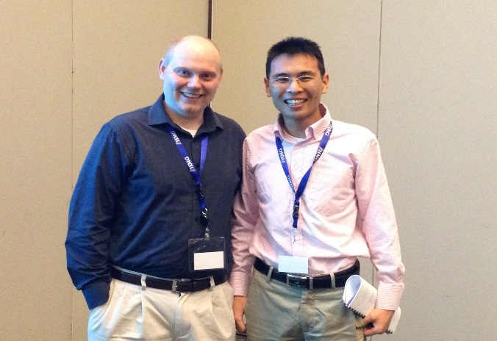
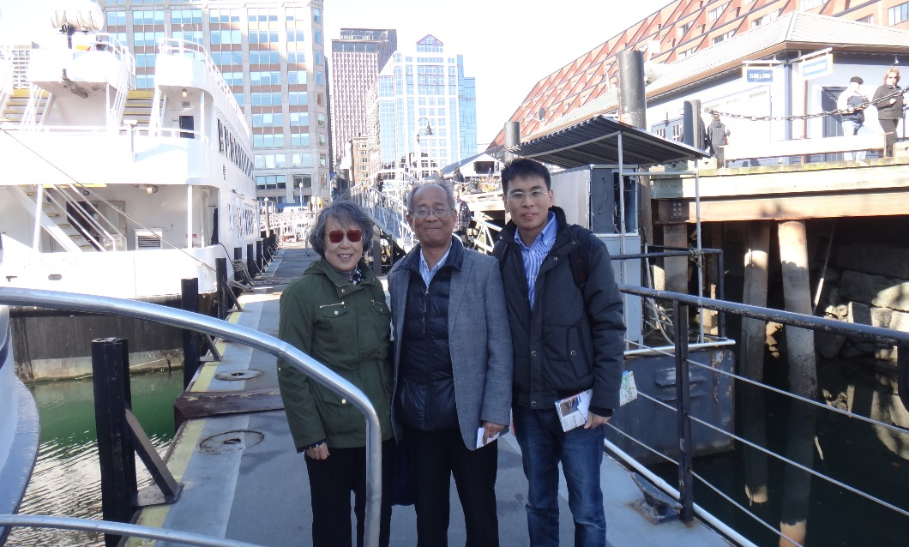




点滴岁月
2014
2013
2012
2012
2009
2011

Slide 66
Supplementary

Slide 67


Slide 68
结果：肺癌显著相关的DNA甲基化位点
肺腺癌
209434差异位点（P<10⁻⁷）
Delta beta > 0.3
1072个显著位点
102,536差异位点（P<10⁻⁷）
肺鳞癌
Delta beta > 0.3
8510个显著位点
与SNP相比，DNA甲基化具有更多的肺癌差异位点，为DNA甲基化应用于肿瘤诊断提供了基础
全基因组甲基化图谱揭示泛癌甲基化特征

Slide 69



各章节对应的文章
Identification and validation of the methylation biomarkers of Non-small cell lung cancer (NSCLC)
Shicheng Guo^{1,5}, Fengyang Yan¹, Jibin Xu², Yang Bao³, Ji Zhu², Xiaotian Wang¹, Junjie Wu², Yi Li¹, Weilin Pu¹, Yan Liu⁴, Zhengwen Jiang⁴, Momiao Xiong⁵, Li Jin^{1,6}, Jiucun Wang^{1,6}
Comparison of performace of Pan-cancer prediction based on genome-wide DNA methylation and miRNA dataset
Shicheng Guo^{1,2$}, Weilin Pu^{1*}, Momiao Xiong², Jiucun Wang^{1$} and Li Jin^{1$}

Slide 70
结果：泛癌数据的差异甲基化基因
Cancer | FDR-DMG (0.05) | Bonferroni-DMG | CanS-DMG | Sample size
LUAD | 141558 (29.2% ) | 7439 (1.5% ) | 83 (0.0% ) | 26/26
UCEC | 190612 (39.3% ) | 36724 (7.6% ) | 2,190 (0.5% ) | 30/30
COAD | 194345 (40.0% ) | 49512 (10.2% ) | 3,776 (0.8% ) | 39/39
LUSC | 257358 (53.0% ) | 78945 (16.3% ) | 6,133 ( 1.3% ) | 41/41
KIRP | 168320 (34.7% ) | 40890 (8.4% ) | 2,909 (0.6% ) | 45/45
LIHC | 192997 (39.7% ) | 47964 (9.9% ) | 4,261 (0.9% ) | 49/49
PRAD | 175621 (36.2% ) | 62256 (12.8% ) | 5,295 (1.1% ) | 49/49
HNSC | 217153 (44.7% ) | 56533 (11.6% ) | 2,003 (0.4% ) | 50/50
THCA | 92793 (19.1% ) | 9273 (1.9% ) | 717 (0.1% ) | 56/56
BRCA | 238149 (49.0% ) | 107127 (22.1% ) | 13,068 (2.7% ) | 94/94
KIRC | 267168 (55.0% ) | 157598 (32.5% ) | 34,417 (7.1% ) | 160/160
所有肿瘤都存在大量的甲基化显著差异位点
不同肿瘤差异甲基化位点数量存在较大差异
全基因组甲基化图谱揭示泛癌甲基化特征

Slide 71

结果：高泛癌相关基因位点及其功能聚类（Gene Ontology）
Term | P-value | Benjamini
Transcription factor activity | 2.16E-05 | 3.54E-03
Sequence-specific DNA binding | 4.74E-05 | 3.88E-03
Plasma membrane | 0.0001449 | 2.16E-02
Glycoprotein | 0.0001629 | 2.59E-02
Calcium | 0.0005318 | 2.81E-02
Developmental protein | 0.0004057 | 3.21E-02
Neuron development | 5.28E-05 | 3.58E-02
Cell adhesion | 0.0010791 | 4.25E-02
共同异常甲基化基因参与了肿瘤发生的基本功能
转录因子紊乱
细胞黏附
发育相关蛋白紊乱
全基因组甲基化图谱揭示泛癌甲基化特征

Slide 72


结果：Power and Sample size estimation (I)
Power Estimation:
Holly Janes (2006)
Eugene Demidenko (2007)
Melania Pintilie (2009)
考虑到实验成本，本研究选用1：1匹配的150 NSCLC的Study Design
71% power for a 5% false-positive rate at 95% confidence level
Method: Holly Janes, Biostatistic(2006),7,3, 456-468
基于跨平台甲基化芯片数据建立肺癌早期诊断模型
Notes:
实际上这是一个非常难的问题，根据classificiation的评判指标不同，sample size和case/control ratio会受到很大的影响。比如以Sensitivity，Accuracy还是ROC， pROC。我根据Holly在2006年提出的基于ROC的power估计方法，以discovery dataset作为基础，进行simulation的结果如上图所示。

Slide 73
结果：Power and Sample size estimation (II)
对于诊断试验而言，主要是基于sensitivity和specificity的95%CI的宽度要求估计样本量
n=3.84*se(1-se)/(w*w)
n=3.84*sp(1-sp)/(w*w)
se为灵敏度，sp为特异度
w为区间宽度的一半
赵耐青
2014-9-1

